Slide 1

例
必攻試題
1
2
3
4
5
6
7
8

Slide 2

例
一個正方體容器的邊長是20cm，把1L水倒進這容器中，水的高度是多少？
答
1L= 1000mL = 1000cm³
統一單位
1000÷20÷20
高 = 體積÷邊長÷邊長
= 2.5
水的高度是2.5cm。

Slide 3
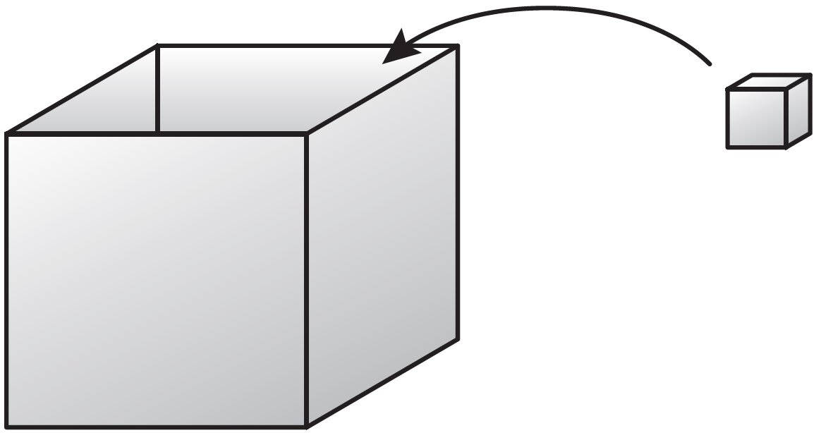
1.
膠粒
上圖展示了一個容量是8L的正方體容器，容器內
已有800粒體積各是1cm³的正方體膠粒，現還須
放進多少粒才剛好把容器填滿？
(2016年題型)
A. 0 B. 800
C. 7200 D. 8000
C
先統一單位。
8L = 8000cm³
現還須放進：
8000－800
= 7200(粒)

Slide 4
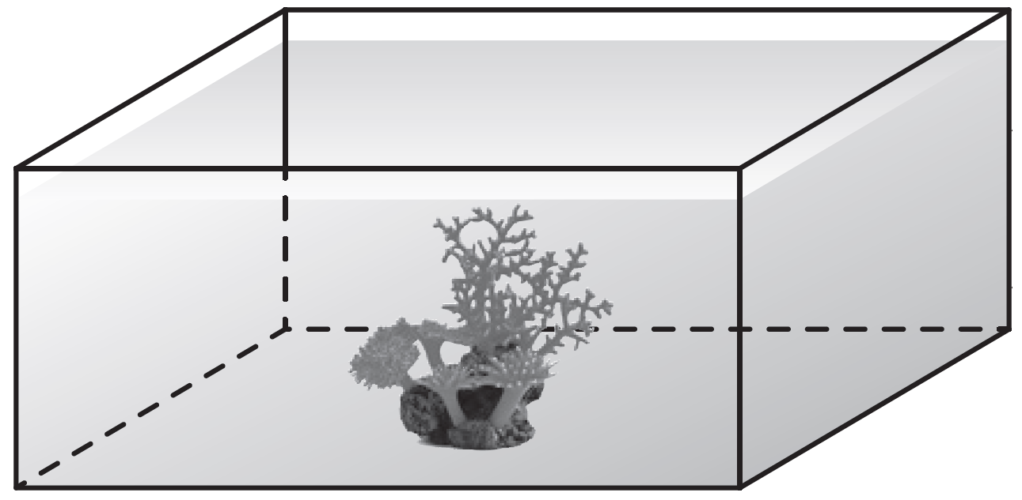
2.
8cm
15cm
24cm
碧文從水缸內取出珊瑚擺設後，水位下降了0.8cm。
這珊瑚擺設的體積是多少？
(2017年題型)
A. 3168cm³ B. 2880cm³
C. 2592cm³ D. 288cm³
D
珊瑚擺設的體積 = 下降了的水的體積
珊瑚擺設的體積是：
24×15×0.8
= 288(cm³)

Slide 5
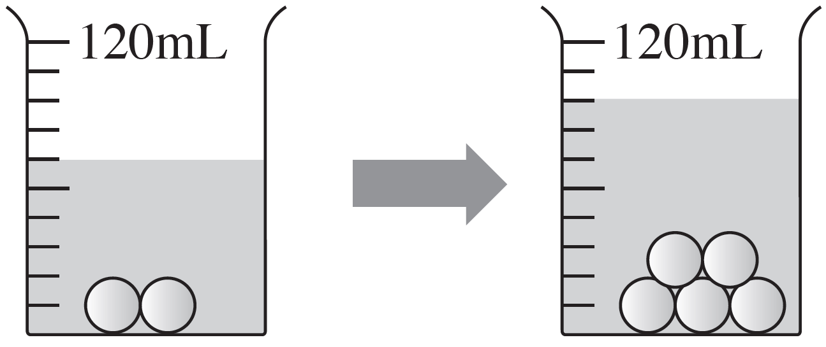
每一格是
3.
120÷10
= 12(mL)
共10格
6格
8格
12×6 = 72(mL)
12×8 = 96(mL)
如上圖所示，容器內原先盛載着一些水和2個鐵球，加入3個鐵球後，容器內的水位上升。這5個鐵球的總體積是多少？
(2023年、 2022年、2018年題型)
上升的水的體積 = 3個鐵球的體積
A. 6cm³ B. 8cm³
C. 40cm³ D. 96cm³
每個鐵球的體積是：
5個鐵球的總體積是：
C
(96－72)÷3
= 8(cm³)
8×5
= 40(cm³)

Slide 6
9
10
杯子的容量是800mL，盛載了 杯水。把一個
玻璃球完全放入水中，溢出水32mL，玻璃球的
體積是多少？
4.
(2015年題型)
A. 32cm³ B. 80cm³
C. 112cm³ D. 720cm³
C
1－
9
10
玻璃球的體積
= 杯子剩餘的容量＋溢出水的體積
9
10
9
10
800×(1－
＋32
= 112
)
溢出32mL水

Slide 7

3
4
魚缸的容量是6500mL，盛載了 缸水。把
兩塊體積相同的石塊完全放入水中，溢出水
120mL，每塊石塊的體積是多少？
5.
(2015年題型)
每塊石塊的體積
= (魚缸剩餘的容量＋溢出水的體積)÷2
A. 812.5cm³ B. 872.5cm³
C. 1625cm³ D. 1745cm³
3
4
1－
B
魚缸剩餘的容量是：
3
4
6500×(1－
= 1625(cm³)
)
每塊石塊的體積是：
(1625＋120)÷2
= 872.5(cm³)
溢出120mL水

Slide 8
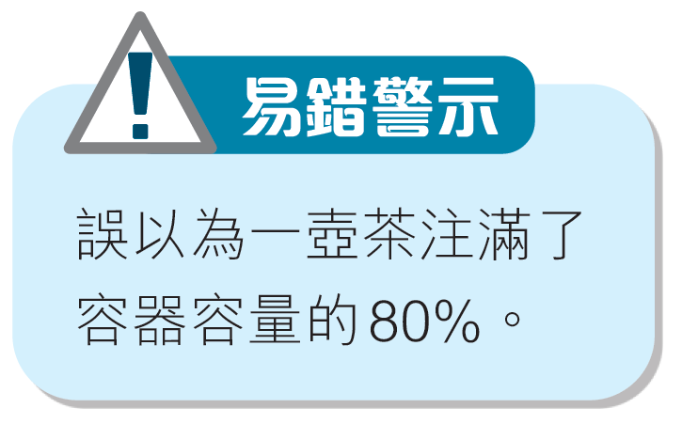
6.
嘉敏把兩滿壺茶注入右面長方體容器後，水位達至長方體容器高度的80%，茶壺的容量是多少？
12cm
(12×80%)cm
(2020年題型)
15cm
A. 1800mL
B. 1440mL
C. 720mL
D. 300mL
兩滿壺茶的體積是
10cm
10×15×12×80%
= 1440(cm³)
茶壺的容量是
C
1440÷2
= 720(mL)

Slide 9
7.
3cm
8cm
3cm
10cm
8cm
= 8(cm)
14cm
14－3－3
12cm
15cm
12cm
3cm
圖一
圖二
把圖一的摺紙圖樣摺成小長方體後，剛好可以和圖二的立體組成一個大長方體。圖二的體積是多少？
(2018年題型)
A. 288cm³ B. 640cm³
C. 840cm³ D. 912cm³
圖二的體積 = 大長方體的體積－小長方體的體積
圖二的體積是
D
8cm
15×8×10
－12×3×8
12cm
3cm
= 912(cm³)

Slide 10
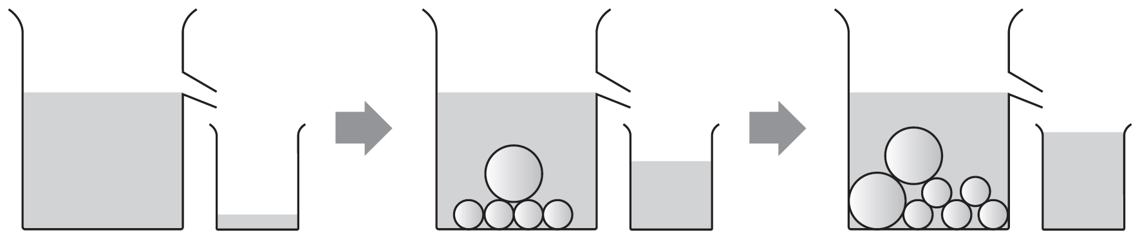
8.
15mL
110mL
160mL
根據上圖，一粒大波子的體積是多少？
(2020年題型)
A. 15cm³ B. 25cm³
C. 30cm³ D. 35cm³
D
= 110－15
= 95(cm³)
= 95－50
= 45(cm³)
= 160－110
= 50(cm³)
= 45÷3
= 15(cm³)
= 50－15
= 35(cm³)

Slide 11
本特訓完

